Slide 1
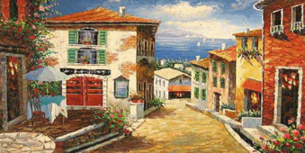
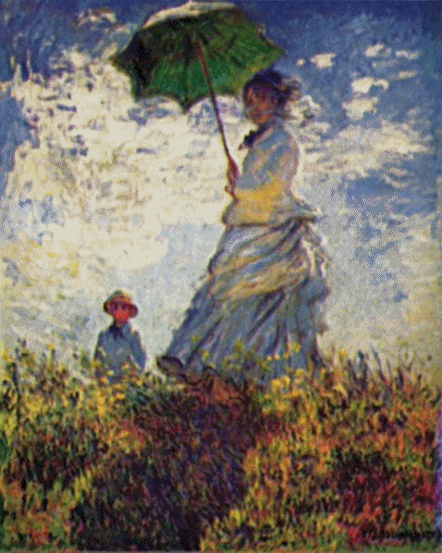
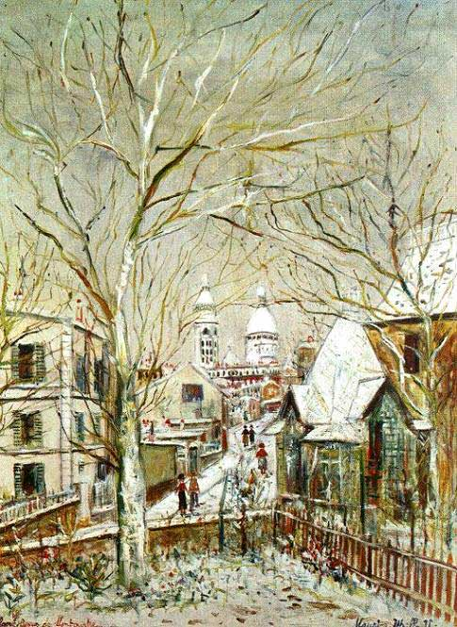
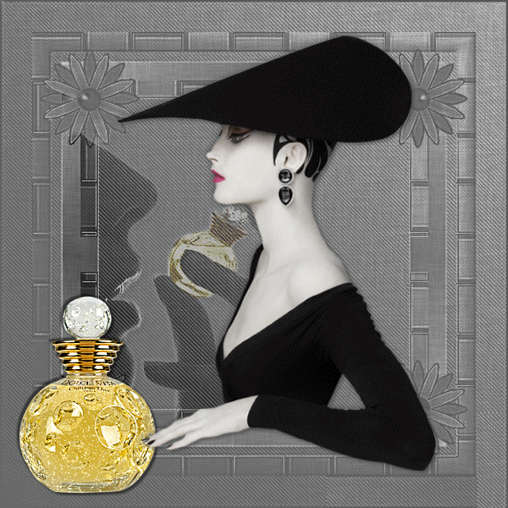
OS CAMINHOS DE PARIS
É a mais populosa cidade da França. Situa-se num dos meandros do rio Sena, no centro da bacia parisiense.
Progressão Automática
Pintura:
Maurice Utrillo - 1934
Sacre Coeur Montmartre
Durante o Inverno- Paris

Slide 2
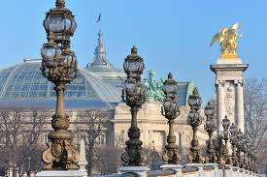
Se posiciona numa encruzilhada entre os itinerários comerciais terrestres e fluviais e no coração de uma rica região agrícola tornando-se uma das principais cidades da França.
Tornou-se um dos primeiros focos europeus do ensino e da arte, sua importância economica e política não cessaram de crescer.

Slide 3
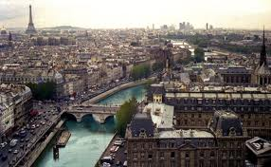
No decorrer dos séculos seguintes era a capital da maior potência política europeia e o centro cultural da Europa bem como a capital da arte e do lazer. Sua arquitetura, parques, avenidas e museus fazem-na, a mais visitada do mundo.

Slide 4
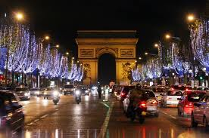
Abrigando numerosos monumentos,
é também uma cidade importante na história do mundo. Como símbolo da cultura francesa atrai milhões de visitantes por ano, ocupando também um lugar preponderante no mundo da moda e do luxo.

Slide 5
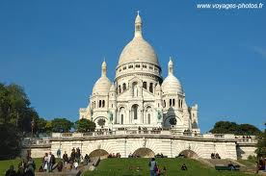
Visitamos e desfrutamos de lugares que ficaram guardados como doces memórias, em decorrência da beleza, romantismo, e uma arquitetura esbanjando cultura e proporcionando um clima romantico. Dentre algumas destacamos:

Slide 6
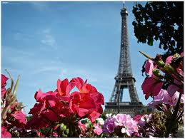
A Avenida Champs-Élysées, famosa e muitas vezes cheia de turistas. Uma das mais largas do mundo.
O Arco do Trinfo - construído por Napoleão Bonaparte homenageando às vitórias francesas e aos que morreram no campo de batalha.
O Museu do Louvre - famoso por abrigar o quadro Mona Lisa.
O Montmartre - uma área histórica da cidade, onde se localiza a Basílica de Sacré Coeur, é famosa pelos seus cafés, estúdios e clubes noturnos.
Catedral de Notre-Dame - localizada no centro da cidade, e outros tantos.

Slide 7
Assim sendo, desfilando nossas emoções por aquele solo, principalmente em Montmartre que nos cativa alegremente; bem como os franceses e turistas que visitam esse magnifico local, culminando com o poema abaixo:

Slide 8
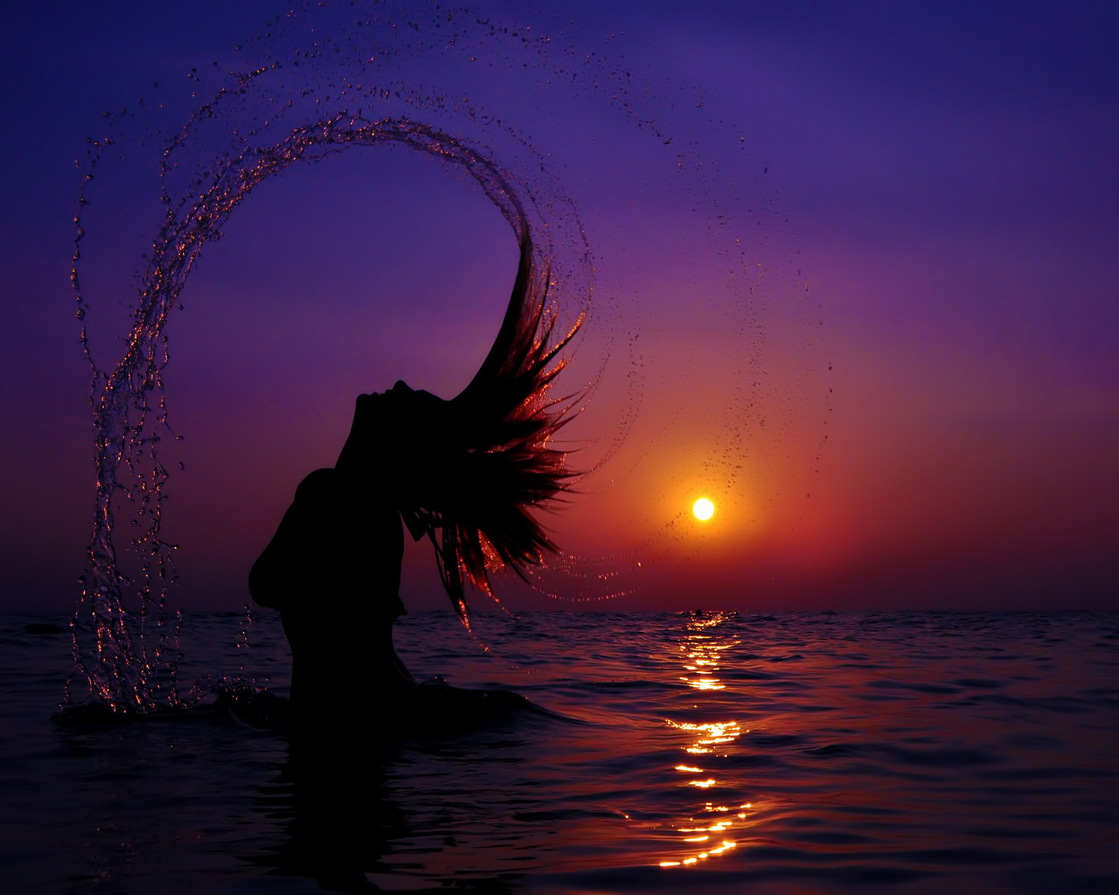
SOUS LE CIEL DE PARÍS
Cidade luz que nos seduz
Céu noturno de verão
Lugar de encantos mil
Ambiente perfumado e primaveril
Amores que chegam e que vão
Clima romântico com paixão arrebatadora

Slide 9
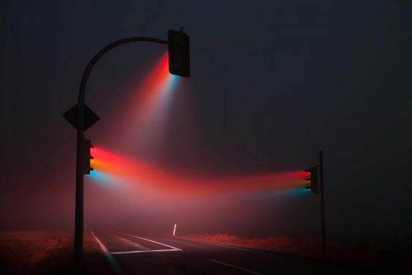
Jantar a luz de velas
Champagne borbulhante
Bateaux-mouche deslizante
Águas do Sena deslumbrante
Eifell nos emociona
Montmartre dos pintores
Sob a abençoada Sacre Coeur
Montparnasse dos escritores
Poemas e sonetos encantadores

Slide 10
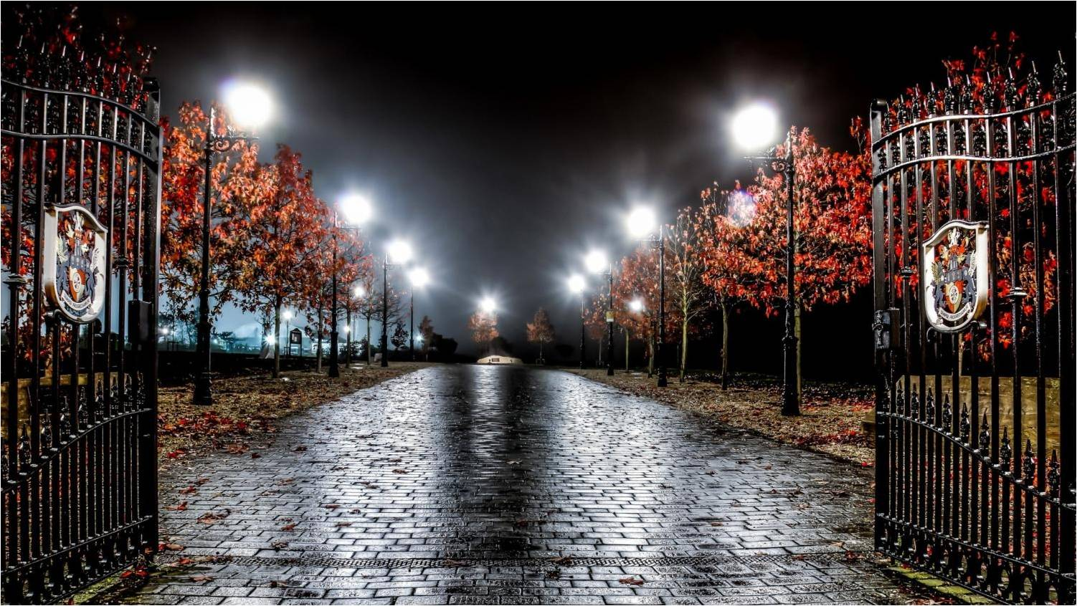
Descanso sobre o lençol de cetim
Lábios carnudos e desnudos
Peito ofegante
Colo perfumado e provocante
Channel, Channel, Channel.
Beijo delirante
Noite apaixonante
Manhã ensolarada
A alegria está no ar

Slide 11
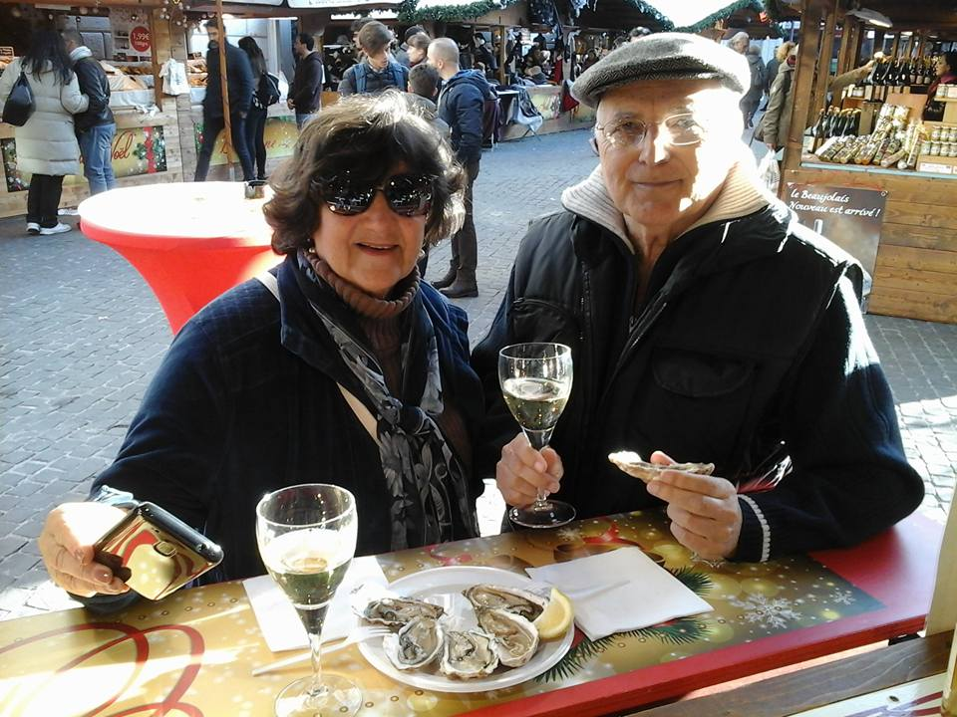

Pesquisas Elaboração Texto
Internet
Imagens
Acervo Pessoal & Internet
Músicas de Fundo
Abertura
Java Bleu
Acompanhamento
Moulin Rouge / La Mer
Encerramento
Tut En Vas
Canta
Alain Barrieri Noelle Cordie
CRIAÇÃO/PRODUÇÃO/FORMATAÇÃO
VENDRAMINI Toninho
ACESSE MEUS ESPAÇOS CULTURAIS E TORNE-SE MEU SEGUIDOR
  http://vendraminiletras.blogspot.com/
http://sergrasan.com/toninhovendraminislides/
PARTICIPAÇÕES:
    ASSOCIAÇÃO DOS POETAS E ESCRITORES DE JUNDIAÍ E REGIÃO
ACADEMIA NACIONAL DE LETRAS DO PORTAL DO POETA BRASILEIRO ACADÊMICO 28

